Slide 1
Übung Netzwerksicherheit
Sommersemester 2020
Di. 16-18 Uhr

Slide 2
6. Übungsblatt – Aufgabe 1
Gegeben Sei das bereits aus der Vorlesung bekannte Netzwerk in Abbildung 1. Berechnen Sie für alle Knoten den Dijkstra-Algorithmus und erstellen eine Routingtabelle analog zu dem Beispiel aus der Vorlesung.
x
9
5
7
4
8
u
3
w
y
z
2
3
7
4
v

Slide 3
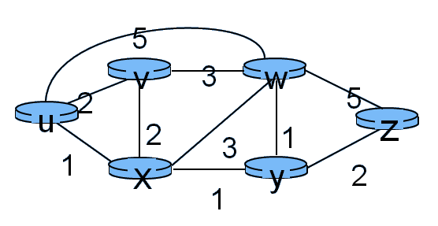
6. Übungsblatt – Aufgabe 2
Gegeben Sei das bereits aus der Vorlesung bekannte Netzwerk in Abbildung 2. Berechnen Sie mit Hilfe des Bellman-Ford-Verfahrens die Routingtabellen für alle Knoten analog zu dem Beispiel aus der Vorlesung. Geben Sie, wie in der Vorlesung, im zeitlichen Verlauf alle Zwischenschritte mit an. Beachten Sie, dass Distanz-Vektoren nur an die Nachbarn weitergeleitet werden.

